Slide 1


미니프로젝트 2차
조별 발표 템플릿
AI 6반 17조
a041085 최영렬
a041186 박우영
a041200 정호균
a041208 김예진
a041214 오예성
a041237 박영실

Slide 2
데이터 분석
정호균:
중요하다고 생각되는 변수를 넣어서 결측치 처리
강수량은 0으로 처리하고 나머지 값들은 fillna메서드를 이용하여 처리하였음
오예성:
일조량, 습도, OH, O3, NO3 등과 반응으로 2차 미세먼지가 발생하므로, 일조, 일사, 적설 및 o3, co2 등의 변수 추가 필요
최영렬:
지역, 망,측정소 같은 지역 특정 열은 모두 지움. 기온, 풍속, 풍향등을 고려함
김예진:
일조, 기온, 풍속 등 미세먼지에 중요한 영향을 미치는 요소 고려함
박영실
상관관계 분석을 통해 변수간 다중공선성을 제거하여 변수를 선택함

Slide 3
데이터 전처리
결측값 처리
강수량(mm), 적설(cm), 3시간신적설(cm) 의 결측값은 0으로 대체함
1번 외에 변수는 앞,뒤 평균값으로 대체함
target (t+1 시점의 미세먼지 농도) 생성
shift(1) 를 적용함
변수 생성 과정에서 생기는 결측 행은 제거함
전일 같은 시간 미세먼지 농도 변수(PM10_lag1) 생성
shift(24) 를 적용함
변수 생성 과정에서 생기는 결측 행은 제거함

Slide 4
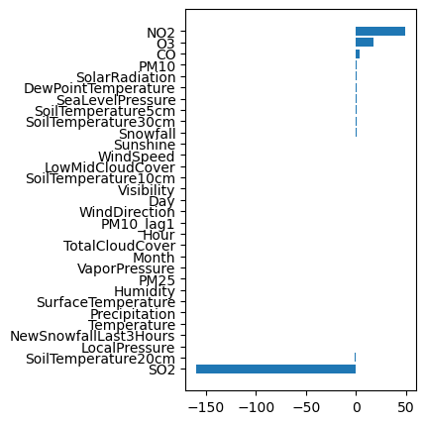
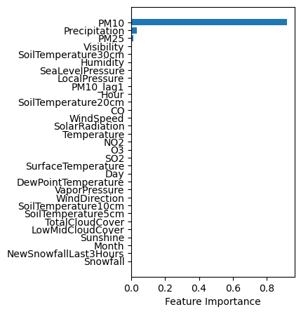
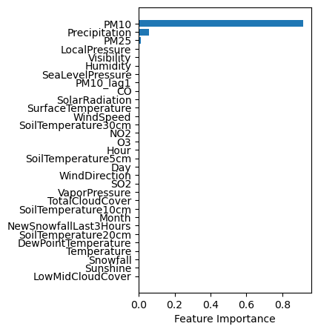
머신러닝 모델링
LinearRegression:
MAE: 3.88410
R2: 0.93573
랜덤포레스트:
MAE: 3.96177
R2: 0.93039
GradientBoostingRegressor :
MAE: 3.77561
R2: 0.93714

Slide 5
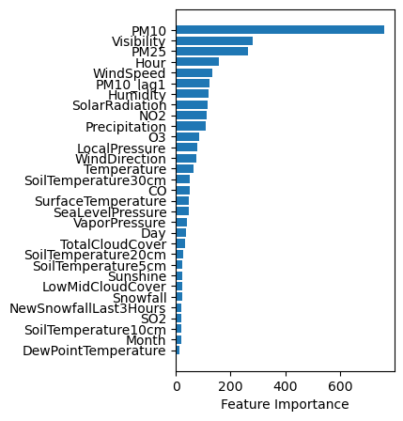
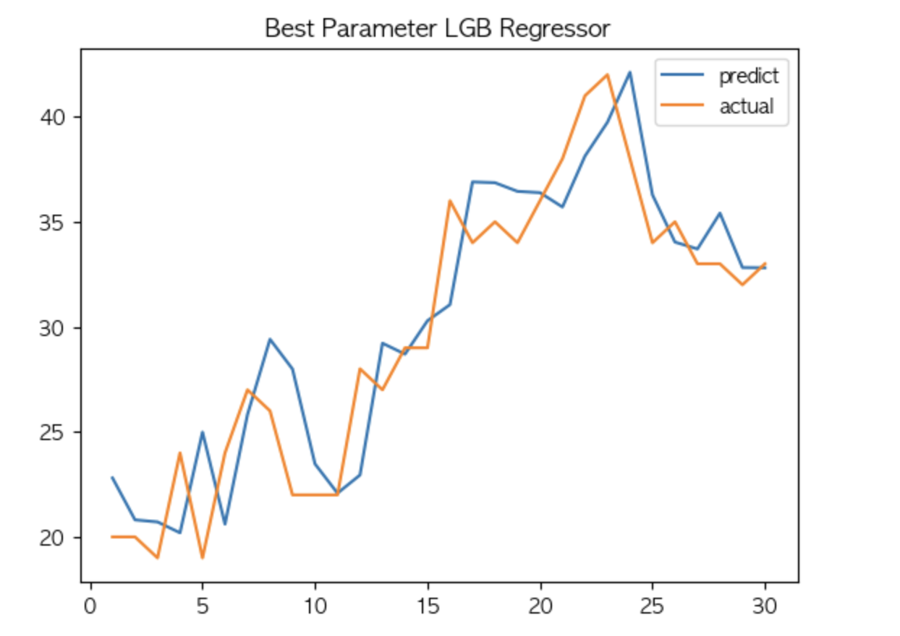
머신러닝 모델링
(최종 모델) LightGBM Regressor:
MAE: 3.72502
R2: 0.93979

